Slide 1



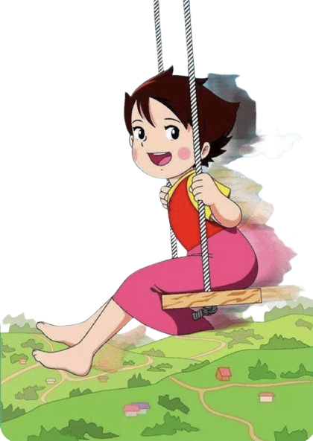

٤-٣ خطة حل المسألة
أ/ فاطمة جبران

Slide 2








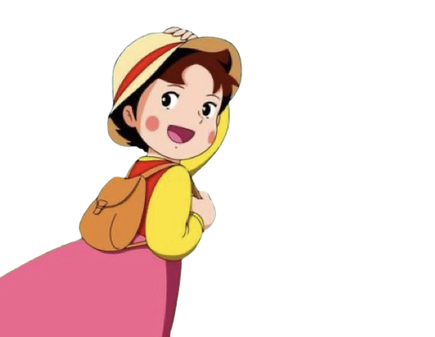
أ/ فاطمة جبران

Slide 3





أ/ فاطمة جبران

Slide 4

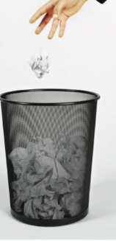


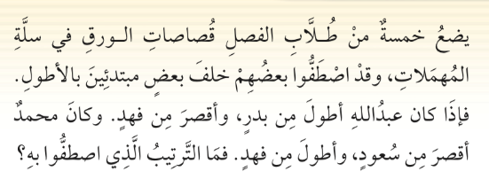
صفحة الكتاب ١١٤
اقرئي المسألة قراءة صحيحة
أ/ فاطمة جبران

Slide 5
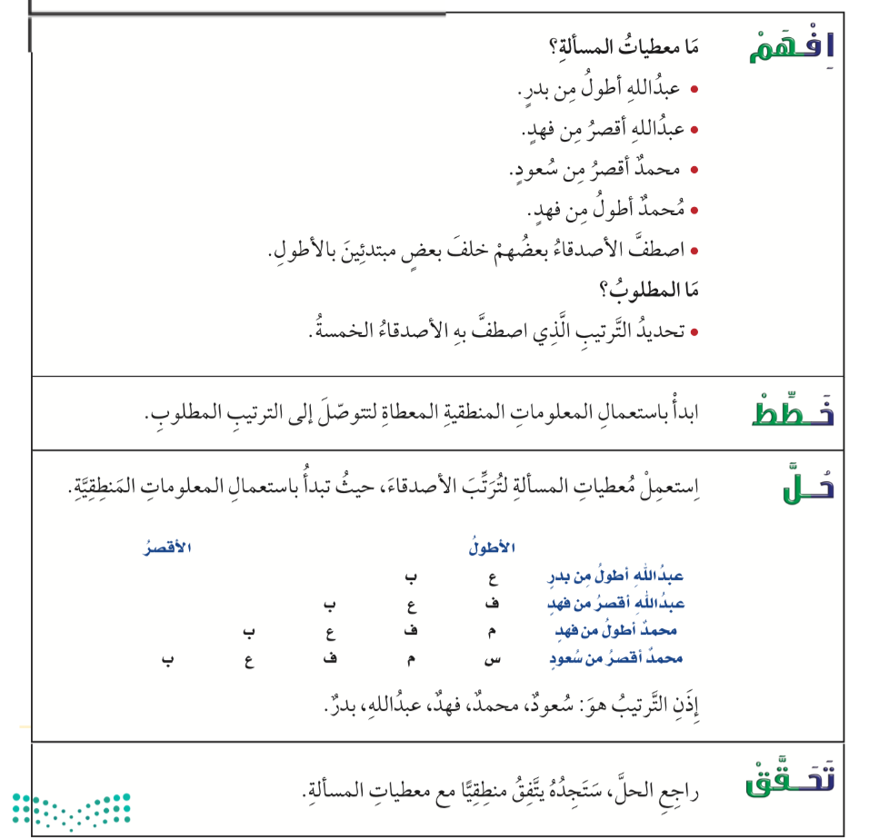
صفحة الكتاب ١١٤
أ/ فاطمة جبران

Slide 6


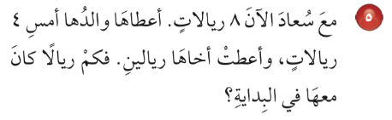
صفحة الكتاب ١١٥
اقرئي المسألة قراءة صحيحة
ضع خطأ تحت المعطى
ودائرة حول المطلوب
أ/ فاطمة جبران

Slide 7


خطط
صفحة الكتاب ١١٥
حل
🌟
🌟
🌟
تحقق
أ/ فاطمة جبران

Slide 8
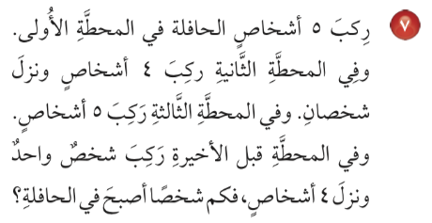
صفحة الكتاب ١١٥
اقرئي المسألة قراءة صحيحة
ضع خطأ تحت المعطى
ودائرة حول المطلوب
أ/ فاطمة جبران

Slide 9
خطط
صفحة الكتاب ١١٥
حل
🌟
🌟
🌟
تحقق
أ/ فاطمة جبران

Slide 10


ماذاتعلمت ؟
أ/ فاطمة جبران

Slide 11





ممتع 🤩
قيم نفسك بالنسبة لفهمك للدرس
ممتع 🤩
سهل 😍
سهل 😍
أ/ فاطمة جبران

Slide 12

المتميزات في الدرس
أ/ فاطمة جبران

Slide 13


الواجب المنزلي
أ/ فاطمة جبران

